Slide 1



Документация образовательной организации: подходы к анализу и сокращению
Чуркина Юлия Михайловна
Советник директора
ФГБУ «Росаккредагентство»

Slide 2


Использование неэффективных документов как ключевая проблема превышения бюрократической нагрузки
Неэффективные документы
Избыточные требования документов
Наличие неактуальных/неиспользуемых документов
Дублирование информации
Использование устаревших форм
Большой объем документов, сложная подача информации в документе
Отсутствие автоматизации ссылок и связей между документами
Нехватка ресурсов
Нерациональное распределение обязанностей, дублирование функций
Избыточная бюрократия
Излишний информационный поток
Неэффективная автоматизация процесса
Низкая мотивация сотрудников, излишний консерватизм)
Неэффективная организация работ

Slide 3
Задачи по снижению бюрократической нагрузки на уровне образовательной организации
Задачи
Риски
Оптимизировать деятельность по ведению документации (требуется/не требуется)
Проанализировать и скорректировать локальные акты
Доработать должностные инструкции в соответствии с нормами законодательства
Отсутствие у образовательных организаций навыков самостоятельного формирования локального регулирования
Необходимость проведения постоянного анализа и актуализации документов
Отсутствие стандартизации документов
Ориентир – КНД в сфере образования:
Обязательные требования четко определяют область локального регулирования в сфере образования
Законодательно закреплены обязанности КНО по размещению на сайте и поддержании в актуальном состоянии исчерпывающих перечней сведений, которые могут запрашиваться у образовательной организации

Slide 4
Классификация локальных нормативных актов по обязательности
Обязательные
Документы, требование о разработке которых прямо предусмотрено в законодательстве, и которые должны быть у каждой ОО
Условно обязательные
Разрабатываются в случаях, если внедряется новый процесс, который должен быть урегулирован ЛНА, и требование об этом есть в законодательстве; либо когда разработка ЛНА рекомендована, а не является обязательной
Необязательные
Организация разрабатывает и принимает их по собственной инициативе, чтобы урегулировать на постоянной основе какие-то отношения
Задать вопросы, сообщить об избыточной нагрузке
Примеры:
Правила внутреннего трудового распорядка образовательной организации (Пункт 1 части 3 статьи 28, часть 7 статьи 47, часть 3 статьи 52 Федерального закона «Об образовании в Российской Федерации»)
Правила приема обучающихся образовательной организации на образовательные программы (Пункт 8 части 3 статьи 28, часть 2 статьи 30, часть 9 статьи 55 Федерального закона «Об образовании в Российской Федерации»)
Примеры:
Положение о структурном подразделении образовательной организации (Часть 2 и 4 статьи 27 Федерального закона «Об образовании в Российской Федерации»)
Порядок осуществления электронного документооборота Федерального (Часть 8 статьи 28 Федерального закона «Об образовании в Российской Федерации»)
Примеры:
Положение об образовательных программах
Положение о ведении личных дел
Положение о классном руководстве
Положение об оказании логопедической помощи
Регламент проведения совещаний

Slide 5
Обязательные локальные нормативные акты
13
№ п/п | Наименование локального нормативного акта | Ссылка на статью, часть статьи закона или иного нормативного правового акта
1 | Документ о языке, языках образования | Часть 6 статьи 14 273-ФЗ
2 | Правила внутреннего распорядка обучающихся образовательной организации | Пункт 1 части 3 статьи 28, часть 4 статьи 43, подп. «д» пункта 2 части 2 статьи 29 273-ФЗ
3 | Правила внутреннего трудового распорядка образовательной организации, коллективный договор | Пункт 1 части 3 статьи 28, часть 4 статьи 43, подп. «д» пункта 2 части 2 статьи 29, часть 7 статьи 47, часть 3 статьи 52 273-ФЗ
4 | Правила приема обучающихся образовательной организации на образовательные программы | Пункт 8 части 3 статьи 28, часть 2 статьи 30, часть 9 статьи 55 273-ФЗ
5 | Документы, регламентирующие случаи выдачи документов, подтверждающих обучение в организации, осуществляющей образовательную деятельность | часть 4 статьи 33 273-ФЗ
6 | Режим занятий обучающихся в образовательной организации | Часть 2 статьи 30 273-ФЗ
7 | Документы, регламентирующие порядок и основания перевода, отчисления обучающихся | Часть 2 статьи 30 273-ФЗ
8 | Документы, регламентирующие порядок оформления возникновения, приостановления и прекращения отношений между образовательной организацией и обучающимися | Часть 2 статьи 30 273-ФЗ
9 | Порядок, регламентирующий пользование лечебно-оздоровительной инфраструктурой, объектами культуры и объектами спорта образовательной организации | Пункт 21 части 1 статьи 34 273-ФЗ
10 | Порядок создания, организации работы, принятия решений комиссией по урегулированию споров между участниками образовательных отношений и их исполнения | Часть 6 статьи 45 273-ФЗ
11 | Порядок, регламентирующий бесплатное пользование педагогическими работниками образовательной организации библиотеками и информационными ресурсами, а также доступ к информационно-телекоммуникационным сетям и базам данных, учебным и методическим материалам, музейным фондам, материально-техническим средствам обеспечения образовательной деятельности | Пункт 7 части 3 статьи 47 273-ФЗ
12 | Порядок, регламентирующий пользование педагогическими работниками образовательной организации образовательными, методическими и научными услугами организации, осуществляющей образовательную деятельность | Пункт 8 части 3 статьи 47 273-ФЗ
13 | Нормы профессиональной этики педагогических работников образовательной организации | Часть 4 статьи 47 статьи 273-ФЗ
Задать вопросы, сообщить об избыточной нагрузке

Slide 6
Примерный перечень локальных нормативных актов в образовательной организации, реализующей программы дошкольного образования
1. Правила внутреннего трудового распорядка образовательной организации, коллективный договор | 12. Порядок, регламентирующий пользование лечебно-оздоровительной инфраструктурой, объектами культуры и объектами спорта образовательной организации
2. Порядок, регламентирующий бесплатное пользование педагогическими работниками библиотеками и информационными ресурсами… | 13. Документы, регламентирующие случаи выдачи документов, подтверждающих обучение в организации, осуществляющей образовательную деятельность
3. Порядок, регламентирующий пользование педагогическими работниками образовательной организации образовательными, методическими и научными услугами | 14. Положение о структурном подразделении образовательной организации*
4. Нормы профессиональной этики педагогических работников образовательной организации | 15. Правила приема на обучение по дополнительным образовательным программам, а также на места с оплатой стоимости обучения физическими и (или) юридическими лицами**
5. Порядок создания, организации работы, принятия решений комиссией по урегулированию споров | 16. Документ о порядке оказания платных образовательных услуг**
6. Правила приема обучающихся образовательной организации на образовательные программы | 17. Документ, регламентирующий зачисление в образовательную организацию-участника при реализации в сетевой форме*
7. Документы, регламентирующие порядок оформления возникновения, приостановления и прекращения отношений между образовательной организацией и обучающимися | 18. Документ, устанавливающий порядок обучения по индивидуальному учебному плану, в том числе ускоренное обучение, в пределах осваиваемой дополнительной общеобразовательной программы**
8. Документ о языке, языках образования | 19. Документ, определяющий количество обучающихся в объединении, их возрастные категории, а также продолжительность учебных занятий в объединении **
9. Правила внутреннего распорядка обучающихся образовательной организации | 20. Документ, регламентирующий предоставление образовательной организацией мер социальной поддержки обучающихся*
10. Режим занятий обучающихся в образовательной организации | 21. Порядок осуществления электронного документооборота*
11. Документы, регламентирующие порядок и основания перевода, отчисления обучающихся
Задать вопросы, сообщить об избыточной нагрузке

Slide 7
Примерный перечень локальных нормативных актов в общеобразовательной организации
1 – 13… | 23. Правила приема на обучение по дополнительным образовательным программам, а также на места с оплатой стоимости обучения физическими и (или) юридическими лицами**
14. Документы, регламентирующие текущий контроль успеваемости, промежуточную аттестацию … | 24. Документ о порядке оказания платных образовательных услуг**
15. Порядок, регламентирующий обучение обучающегося по индивидуальному учебному плану | 25. Документ, регламентирующий зачисление в образовательную организацию-участника при реализации в сетевой форме*
16. Документ, регламентирующий зачет результатов | 26. Документ, определяющий количество обучающихся в объединении, их возрастные категории, а также продолжительность учебных занятий в объединении **
17. Порядок освоения наряду с учебными предметами, курсами, дисциплинами (модулями) по осваиваемой образовательной программе любых других учебных предметов… | 27. Документ, регламентирующий предоставление образовательной организацией мер социальной поддержки обучающихся*
18. Порядок проведения диагностики обучающихся на уровень владения русским языком | 28. Порядок осуществления электронного документооборота*
19. Порядок, регламентирующий пользование учебниками/пособиями обучающимися, осваивающими учебные предметы…за пределами ФГОС | 29. Документ о реализации образовательных программ …с применением электронного обучения, дистанционных образовательных технологий*
20. Порядок, регламентирующий посещение мероприятий, которые…не предусмотрены учебным планом | 30. Порядок обучения обучающихся при наличии заявления об отказе в применении электронного обучения, дистанционных образовательных технологий*
21. Локальный нормативный акт об электронной информационно-образовательной среде» | 31. Требования к одежде обучающихся, в том числе требования к ее общему виду, цвету, фасону, видам одежды обучающихся, знакам отличия, и правила ее ношения*
22. Положение о структурном подразделении образовательной организации*
Задать вопросы, сообщить об избыточной нагрузке

Slide 8
Примерный перечень локальных нормативных актов в образовательной организации, реализующей программы СПО
1 – 19…(1 ЛНА переходит в разряд обязательных при определенных условиях, 1 ЛНА исключается) | 29. Документ о порядке оказания платных образовательных услуг**
20. Порядок и условия восстановления в организации | 30. Документ, регламентирующий зачисление в образовательную организацию-участника при реализации в сетевой форме*
21. Порядок, регламентирующий участие обучающегося в формировании содержания профессионального образования | 31. Документ, определяющий количество обучающихся в объединении, их возрастные категории, а также продолжительность учебных занятий в объединении **
22. Документы о материальной поддержке обучающимся образовательной организации | 32. Документ, регламентирующий предоставление образовательной организацией мер социальной поддержки обучающихся*
23. Порядок проезда к месту организации практической подготовки и… проживание …в период практической подготовки | 33. Порядок осуществления электронного документооборота*
24. Порядок и сроки проведения конкурсного отбора обучающихся при приеме их в порядке перевода из одной организации, реализующей образовательные программы СПО, в другую | 34. Документ о реализации образовательных программ …с применением электронного обучения, дистанционных образовательных технологий*
25. Порядок, определяющий день отдыха в день сдачи крови и (или) ее компонентов и в день связанного с этим медицинского осмотра | 35. Порядок применения образовательными организациями сервиса прокторинга, а также сервисов взаимодействия преподавателей с обучающимися и законными представителями*
26. Локальный нормативный акт о внутренней системе оценки качества образовательной деятельности | 36. Требования к одежде обучающихся, в том числе требования к ее общему виду, цвету, фасону, видам одежды обучающихся, знакам отличия, и правила ее ношения*
27. Положение о структурном подразделении образовательной организации* | 37. Порядок предоставления обучающимся образовательной организации жилых помещений в общежитиях, размер платы за пользование жилым помещением (платы за наем) в общежитии*
28. Правила приема на обучение по дополнительным образовательным программам, а также на места с оплатой стоимости обучения физическими и (или) юридическими лицами** | 38. Документы, регламентирующие случаи выдачи документов, подтверждающих обучение в организации, осуществляющей образовательную деятельность*
Задать вопросы, сообщить об избыточной нагрузке

Slide 9


Пример неэффективных документов, увеличивающих бюрократическую нагрузку
Психолого-педагогическое сопровождение: 9 локальных нормативных актов
Положение о службе психолого-педагогического взаимодействия
Положение о психолого-педагогической помощи и психолого-педагогическом сопровождении
Положение о деятельности педагога-психолога
$$+$$
$$+$$
Обязательные документы педагога-психолога:
Должностная инструкция
График работы
Расписание занятий
Рабочие программы
Годовой отчет
Обязательные документы педагога-психолога:
График работы
Расписание занятий
Рабочие программы
Перспективный годовой план
Годовой отчет
Индивидуальные карты психолого-педагогического обследования
Журнал индивидуальных/ групповых занятий
Журнал консультирования родителей
Журнал консультирования педагогов
Обязательные документы педагога-психолога:
График работы
Циклограмма деятельности
Расписание занятий
Рабочие программы
Перспективный годовой план
Календарный план
Годовой отчет
Индивидуальные карты психолого-педагогического обследования
Листы коррекционной работы
Журнал индивидуальных/ групповых занятий
Журнал консультирования родителей
Журнал консультирования педагогов
Журнал запросов
Методические рекомендации для воспитателей/родителей

Slide 10


Принципы локального регулирования. Анализ и сокращение документации: бюрократическая гильотина
Задать вопросы, сообщить об избыточной нагрузке
Детализация, конкретизация, дополнение, восполнение общей правовой нормы
Обоснованная необходимость
Не допускается противоречие нормам законодательства
Подзаконный характер
Отсечь всё лишнее: неиспользуемое,
неактуальное,
незаконное,
дублирующее,
непонятное
Связанность с другими локальными актами, отсутствие дублирования норм различных актов
Системность
Учитывается положение лиц в сравнении с установленным законодательством
Недопустимость ухудшения положения
С учётом распространения на широкий круг лиц
Универсальность

Slide 11
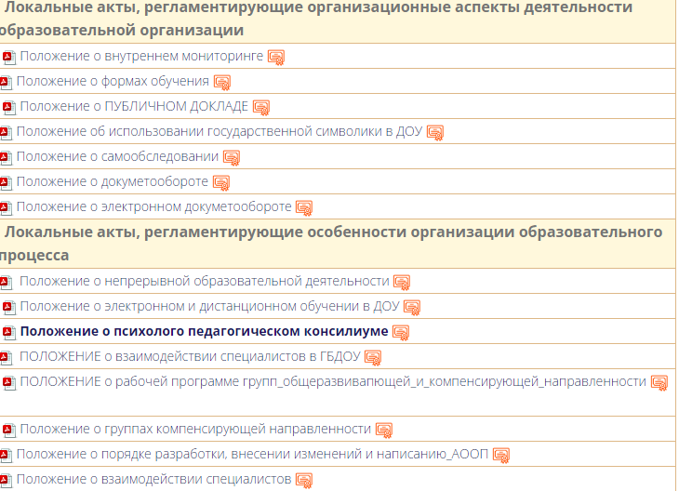
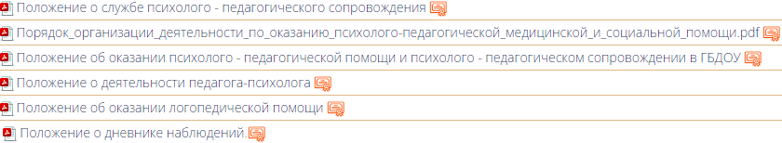
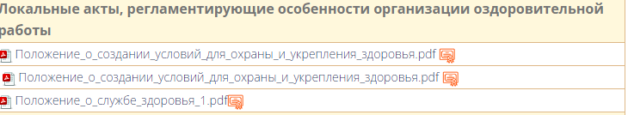
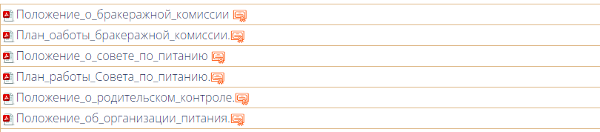
Бюрократическая гильотина в действии
Нецелесообразно
Дублирование
Не соответствует законодательству
Ухудшает положение
Задать вопросы, сообщить об избыточной нагрузке
62
локальных нормативных акта

Slide 12



Есть вопросы по бюрократической нагрузке на педагогического работника?
Получите оперативный ответ в чат-боте «Помощник Рособрнадзора»
Ссылка на чат-бот https://max.ru/POMSH_RON_BOT

